Slide 1
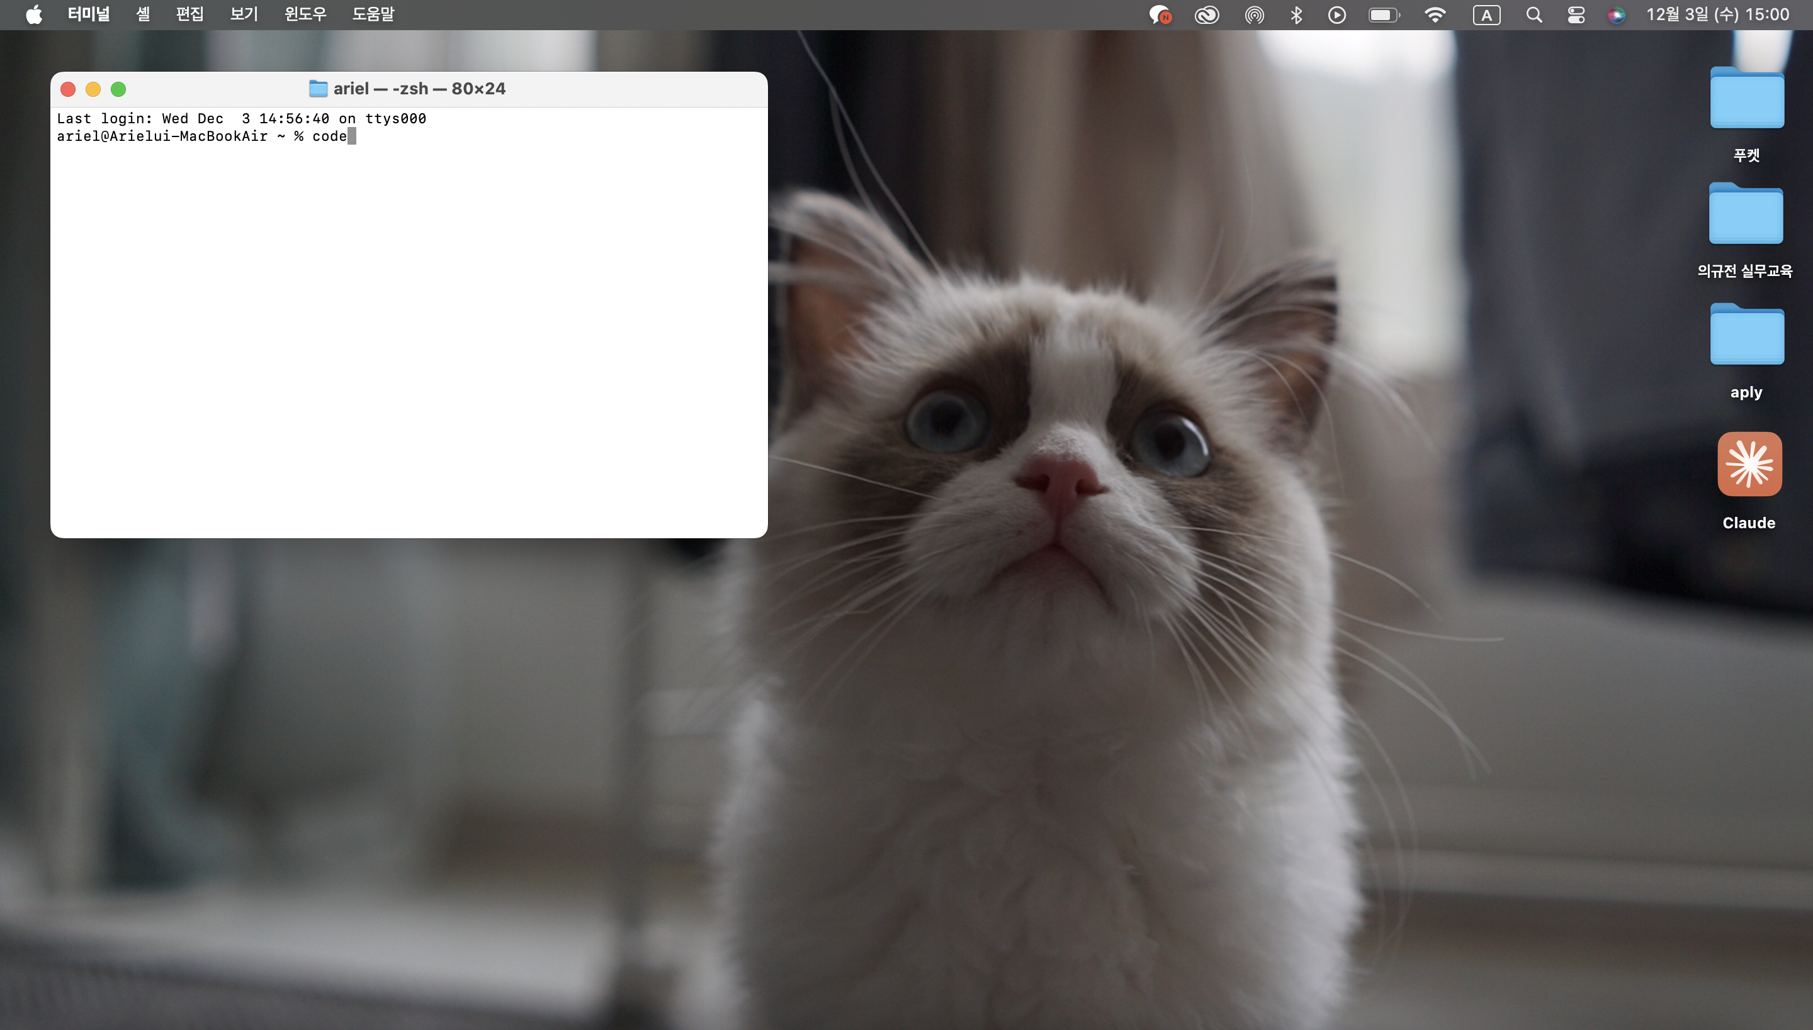
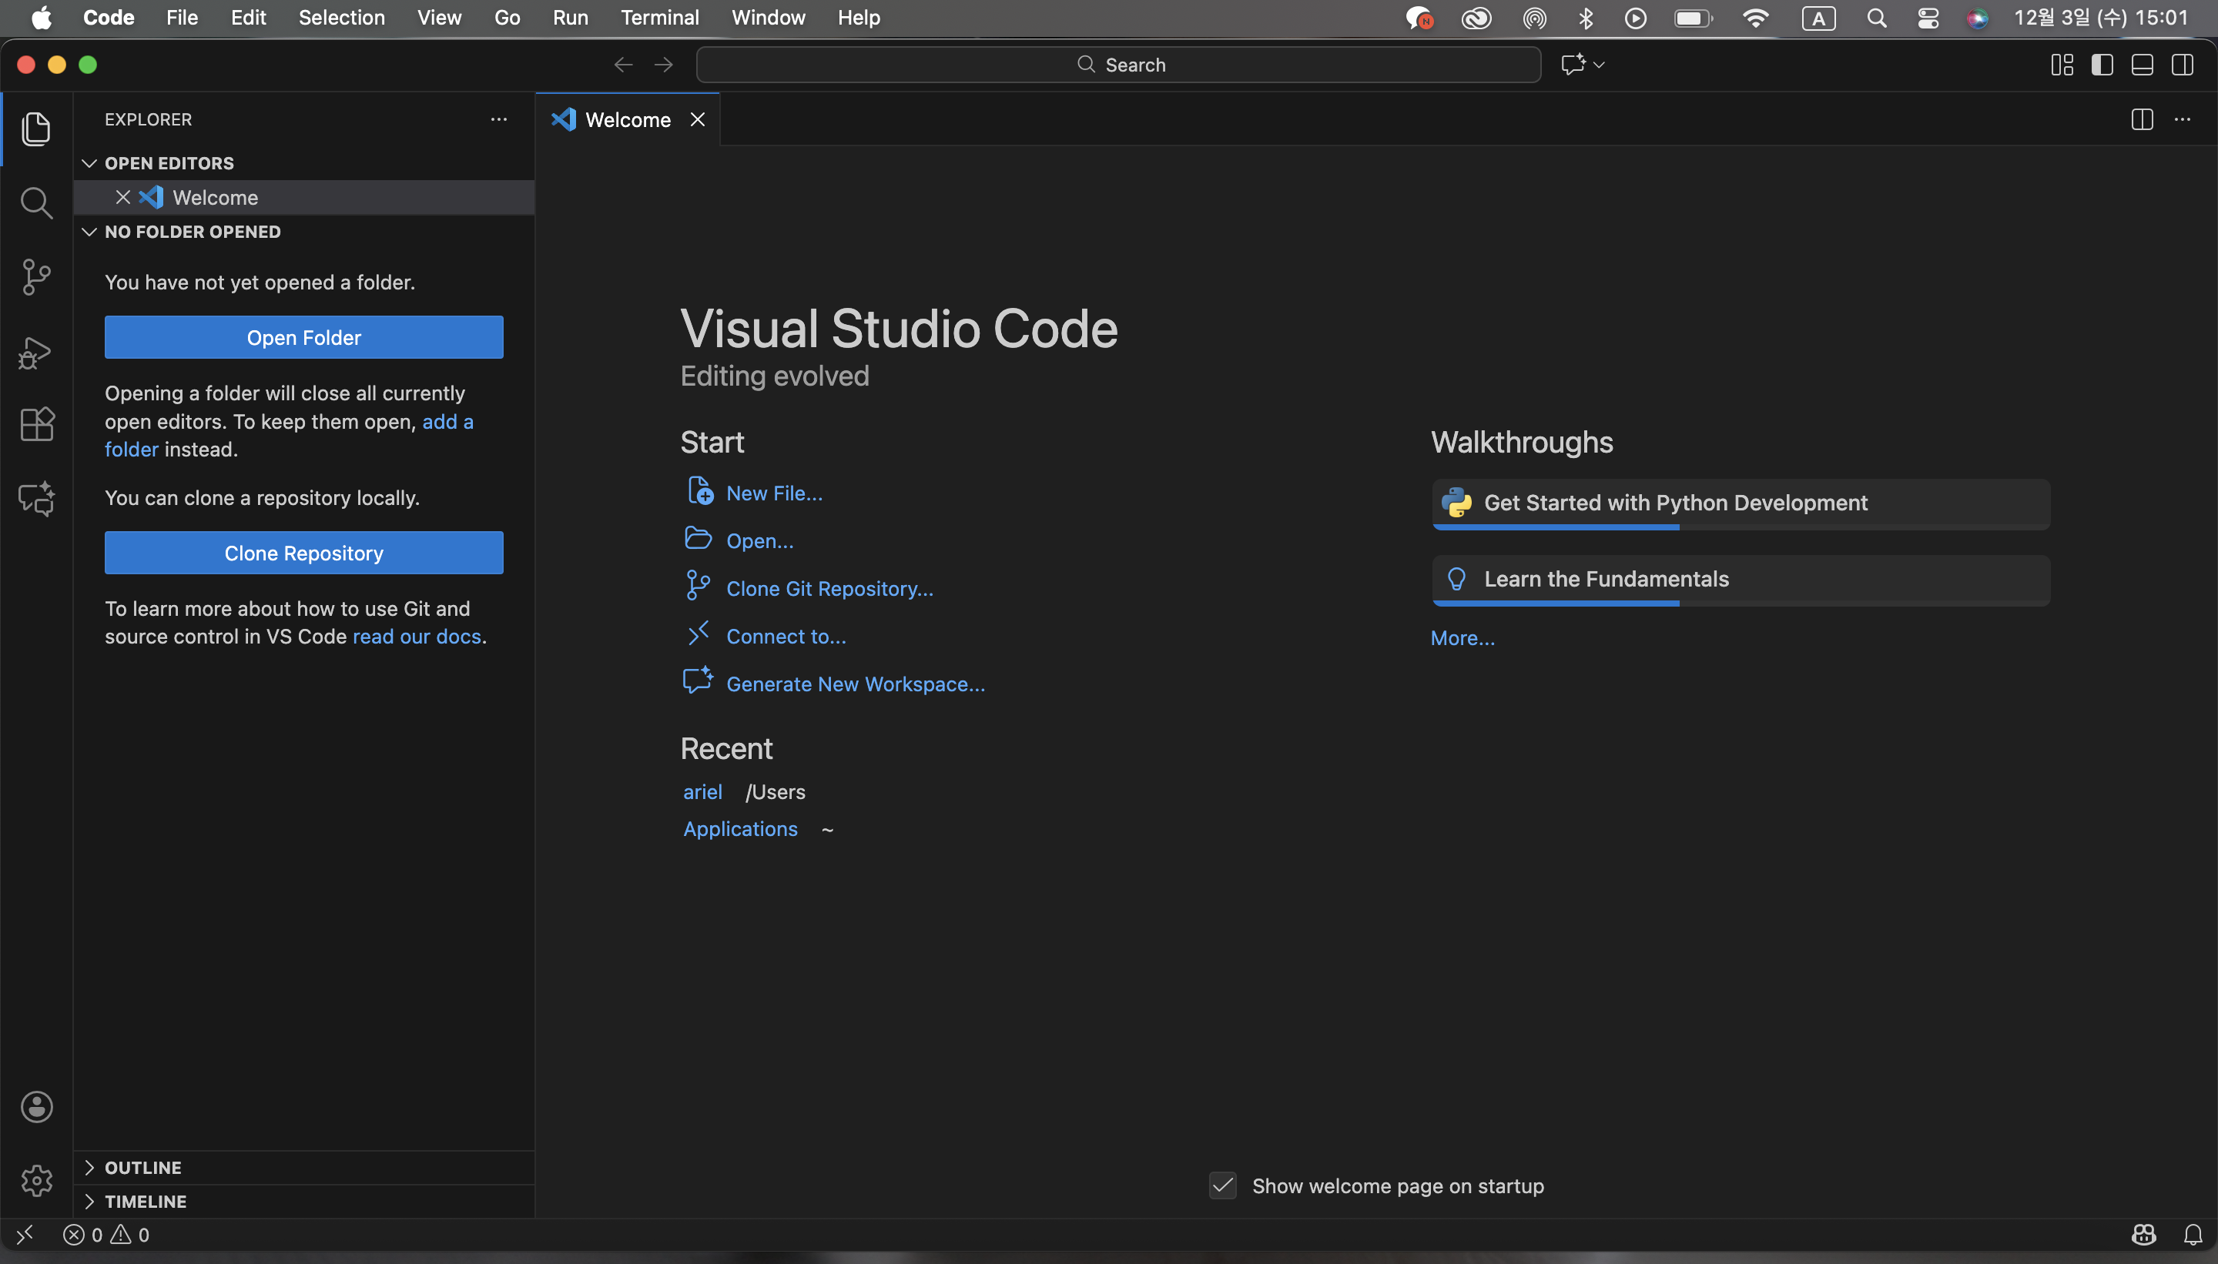
zsh이라는 것을 확인 가능
어제 설정해둔 명령어를 입력하면 성공적으로 VSCode가 실행된다

Slide 2
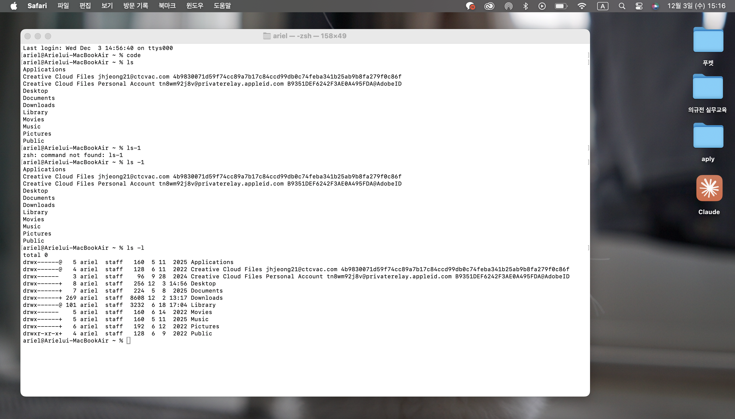
정상 출력된 모습
띄어쓰기를 잘못 하거나 오타를 입력하면 정상 출력되지 않음
상세 정보 표시가
정상 출력된 모습

Slide 3
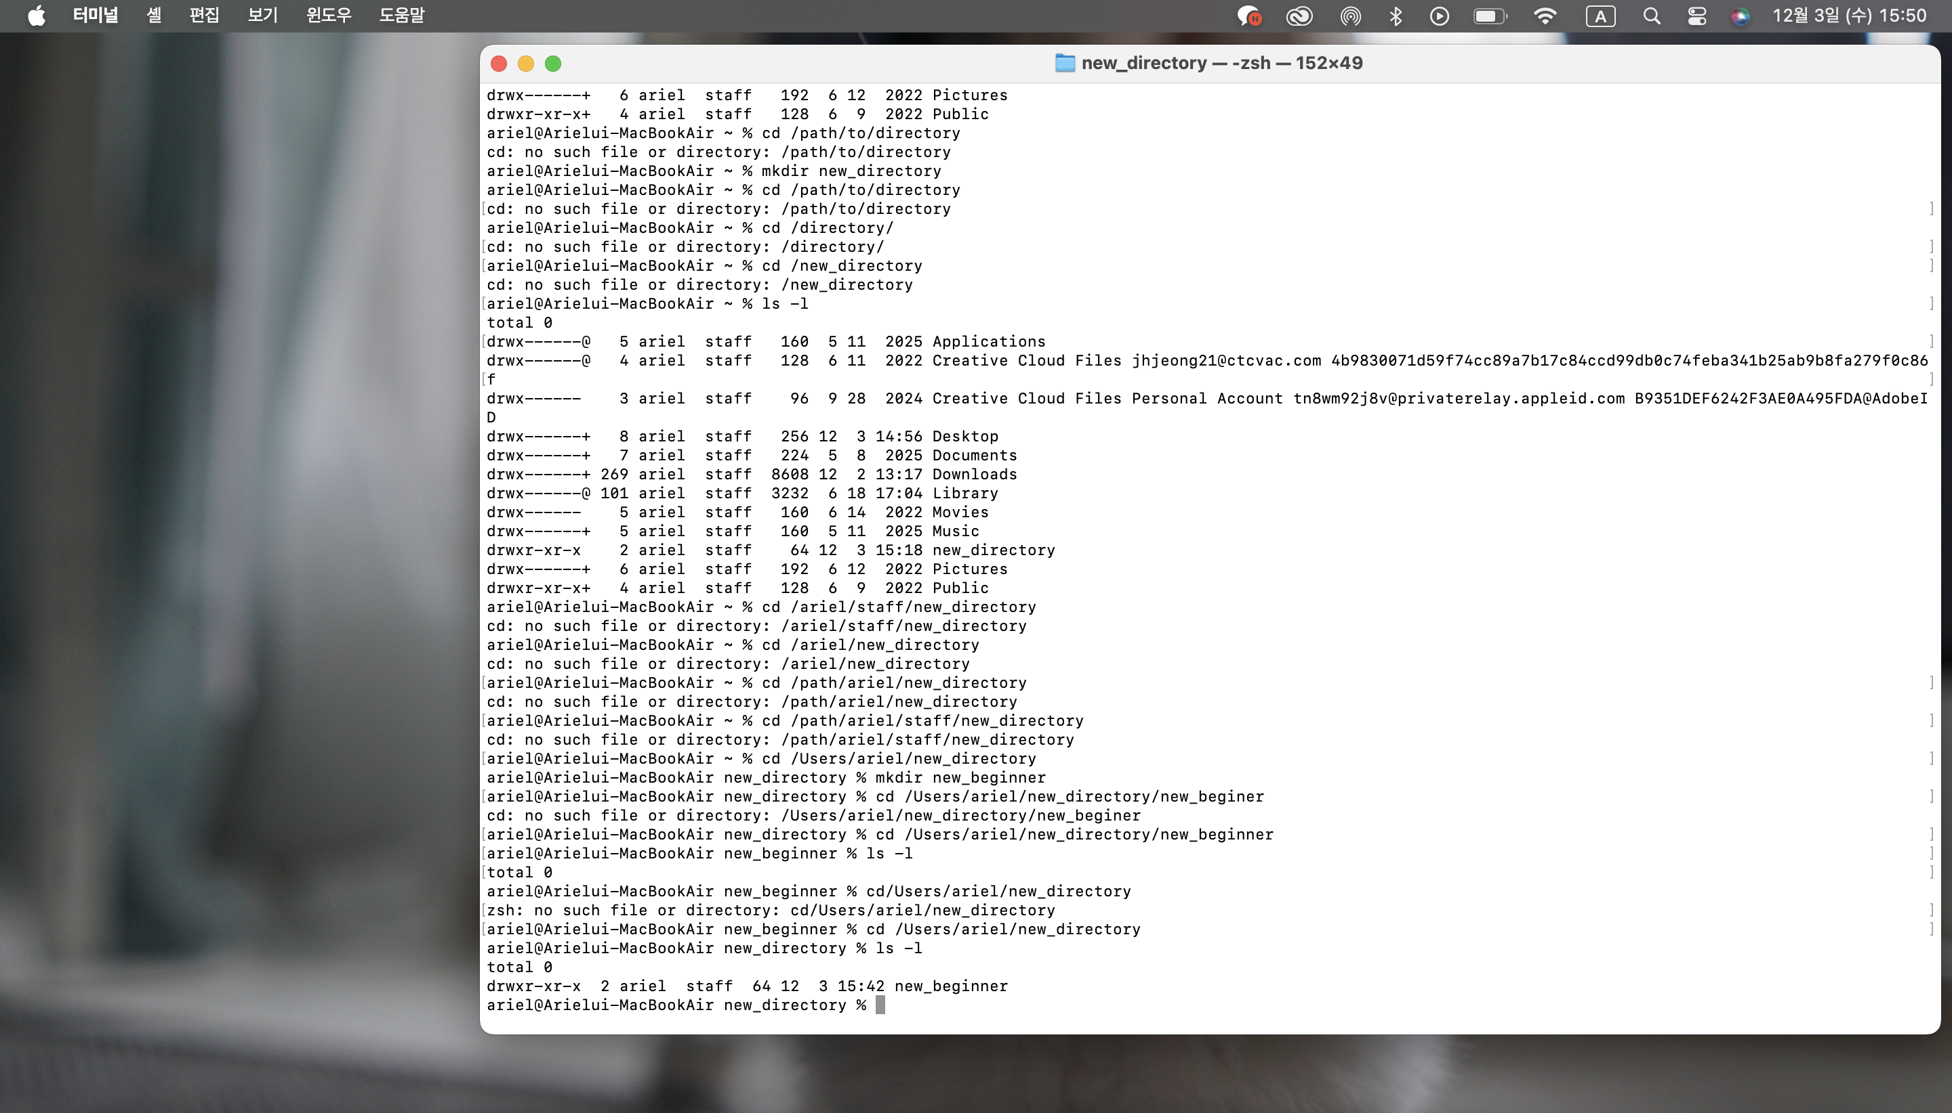
명령어를 잘못 입력하면 no such file or directory라는 출력이 뜬다
혹시 directory자체가 없나 해서 새로 생성부터 해봄
(이때까지 디렉토리에 대해서도 제대로 이해를 못했던 것 같음)
목록을 다시 확인하자
새로 만든 new_directory가 보인다
드디어 명령어를 올바르게 입력하자 new_directory로 이동한 것을 확인 가능
위에서 new_directory라는 이름의 디렉토리 위치에서
new_beginner라는 새로운 이름의 디렉토리를 만들었기 때문에
목록을 확인하면 새로 생성된 new_beginner가 뜨는 것을 볼 수 있다

Slide 4
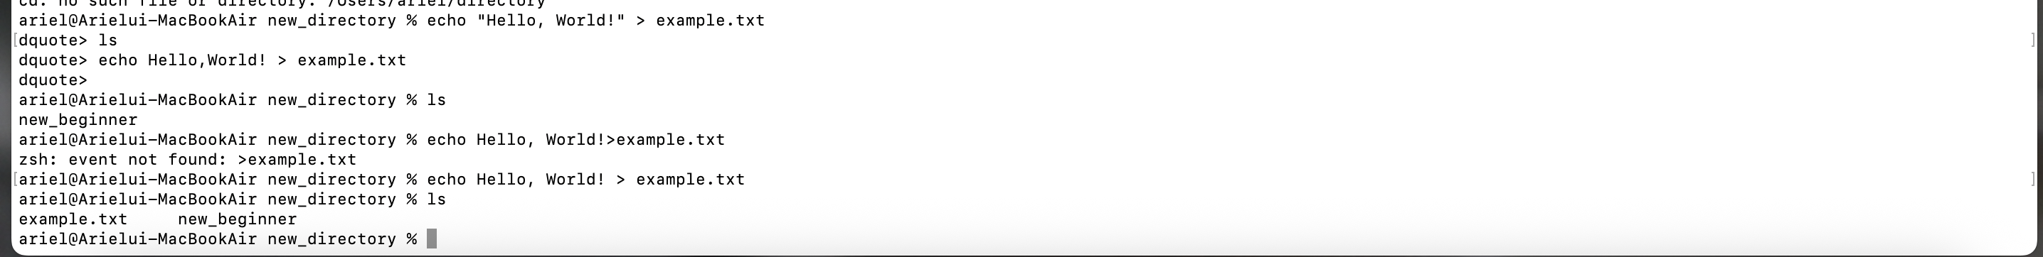
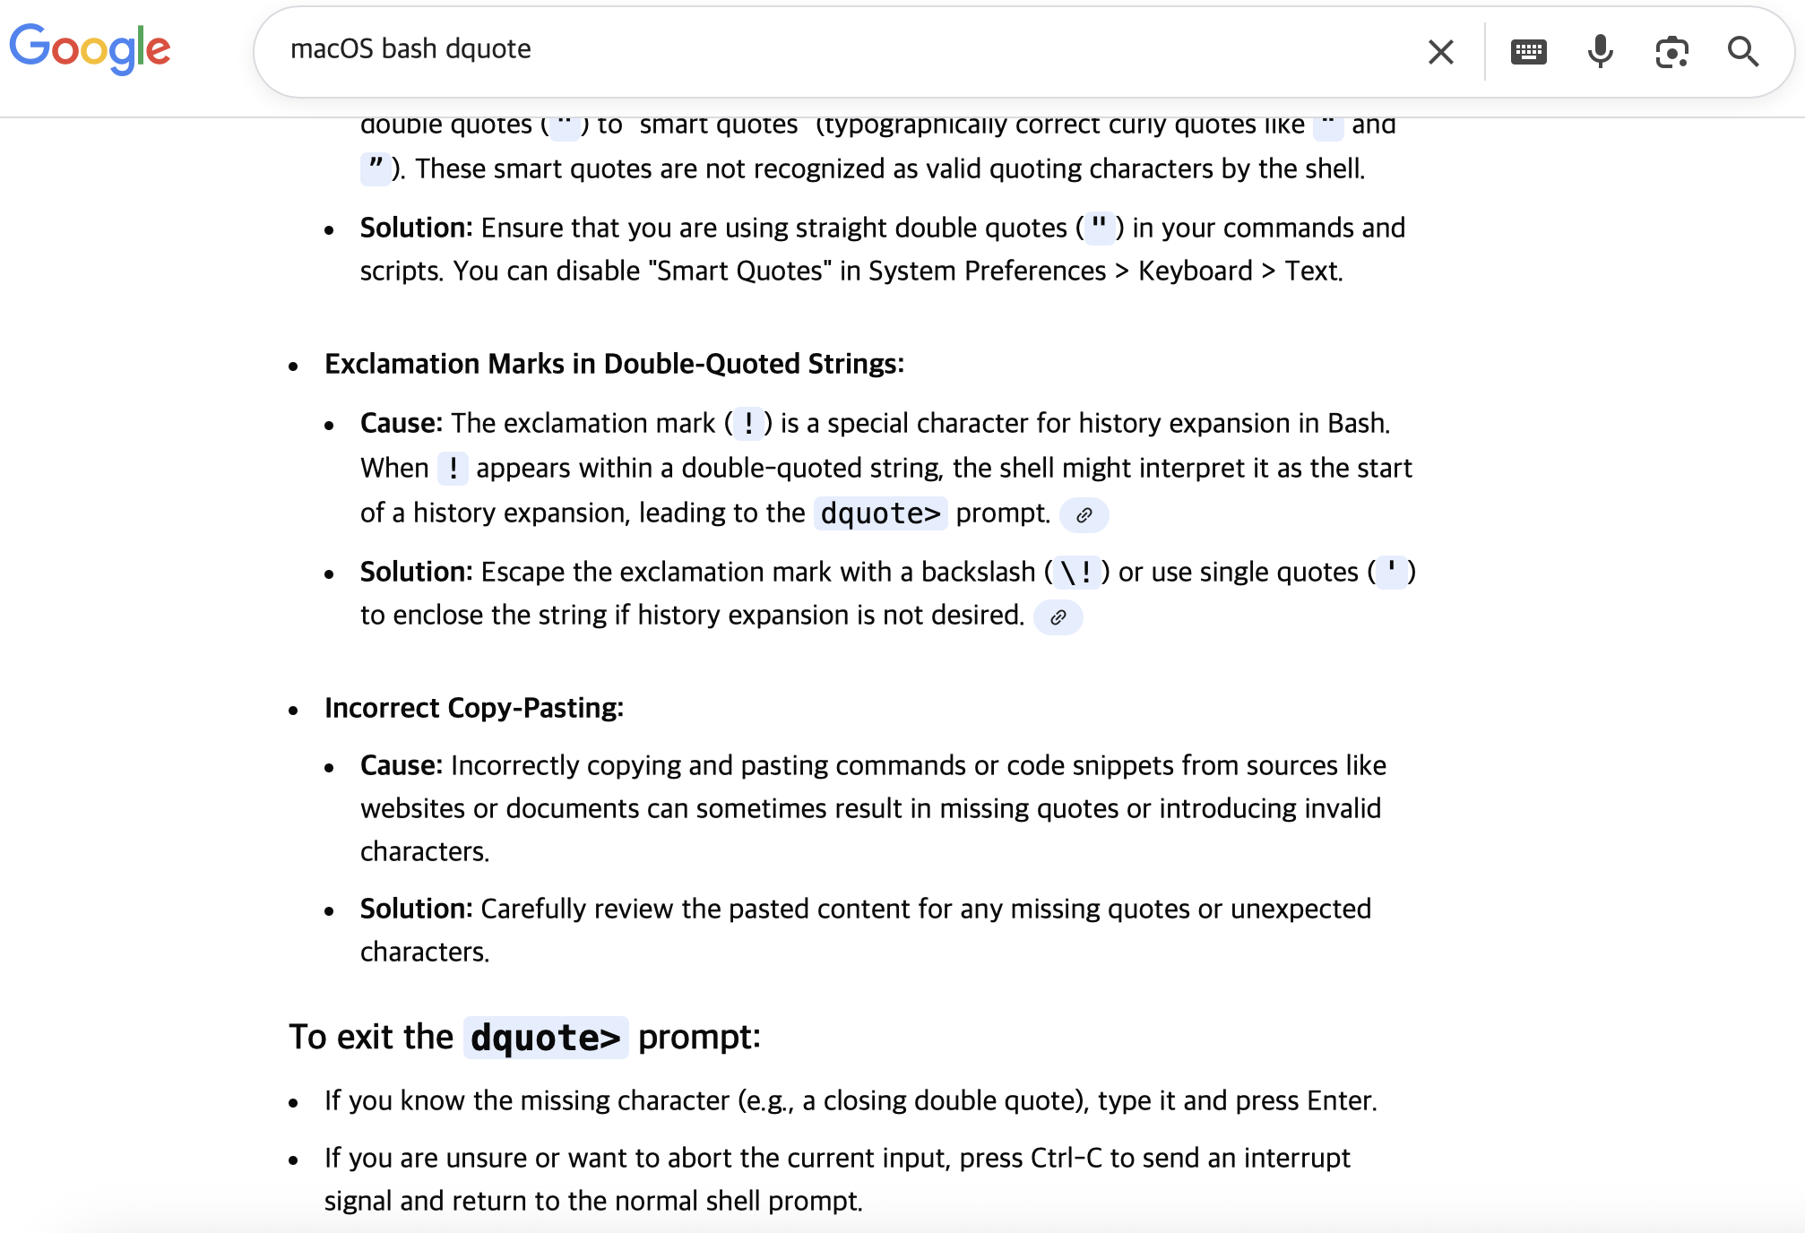
“Hello, World!”라는 내용을 입력하자 dquote>라는 출력이 뜸
검색해보니 “”안에 !가 있어서 나온 출력이라는 것을 확인할 수 있었음
빠져나오기 위해 Ctrl+C 입력
“”를 빼고 명령어를 정확히 입력하자 목록에 파일이 생성되었음을 확인 가능

Slide 5
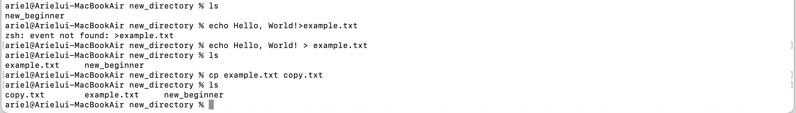
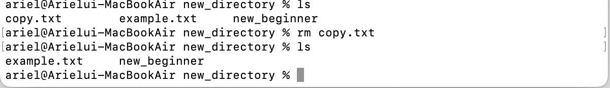
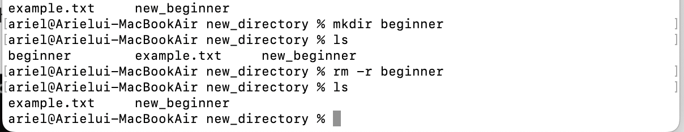
위에는 없었던 copy 파일이 정상적으로 생성되었음
위에는 보이던 copy 파일이 정상적으로 삭제되었음
위에는 보이던 beginner 디렉토리가 정상적으로 삭제되었음

Slide 6
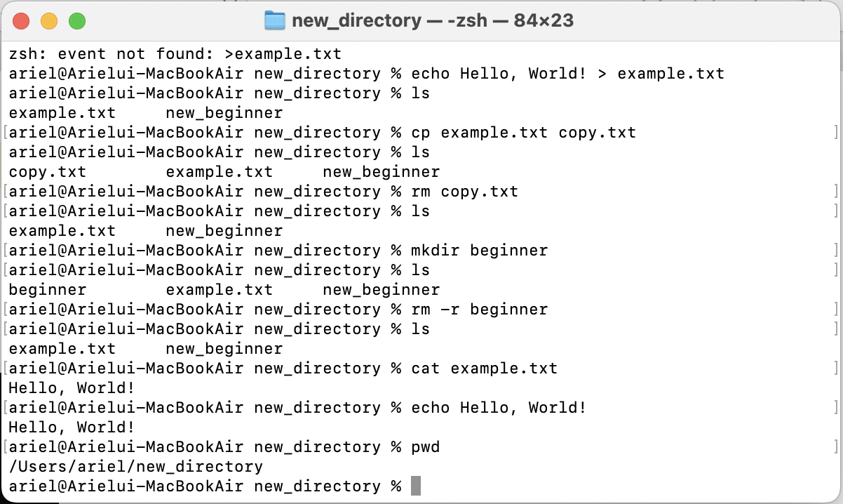
파일의 내용이 정상적으로 출력된 모습
텍스트 출력이 정상적으로 이루어진 모습
현재 작업중인 디렉토리의 경로가 제대로 출력된 모습

Slide 7
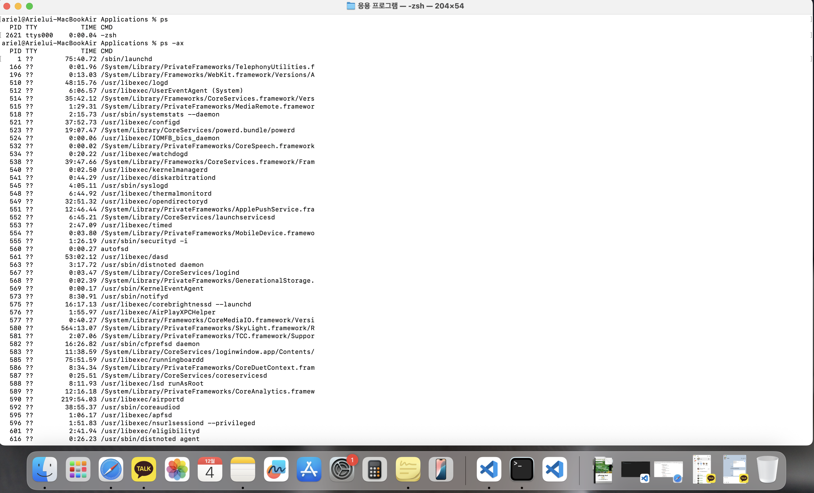
실행 중인 프로세스 목록 보기 결과
Notes의 PID 확인 후 아래에 kill 명령어 입력
kill 명령어를 입력하자 Notes가 종료된 것을 확인할 수 있다

Slide 8
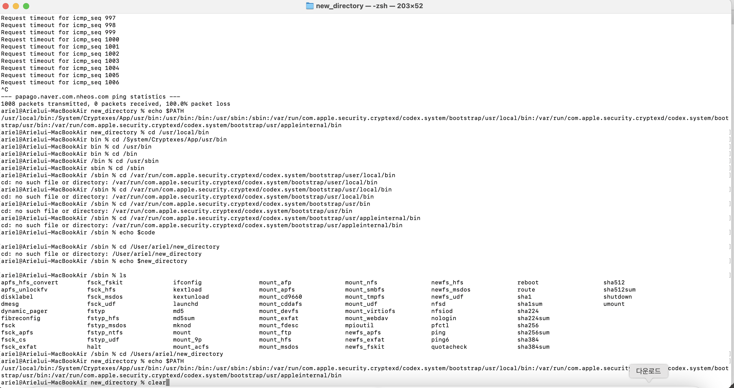
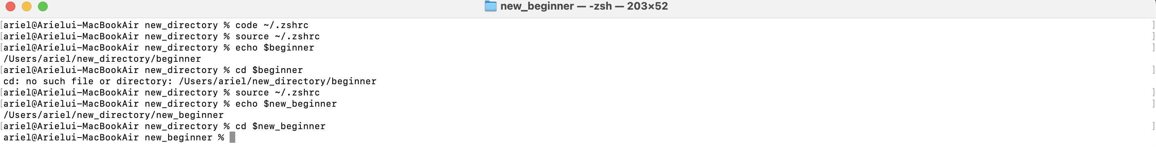
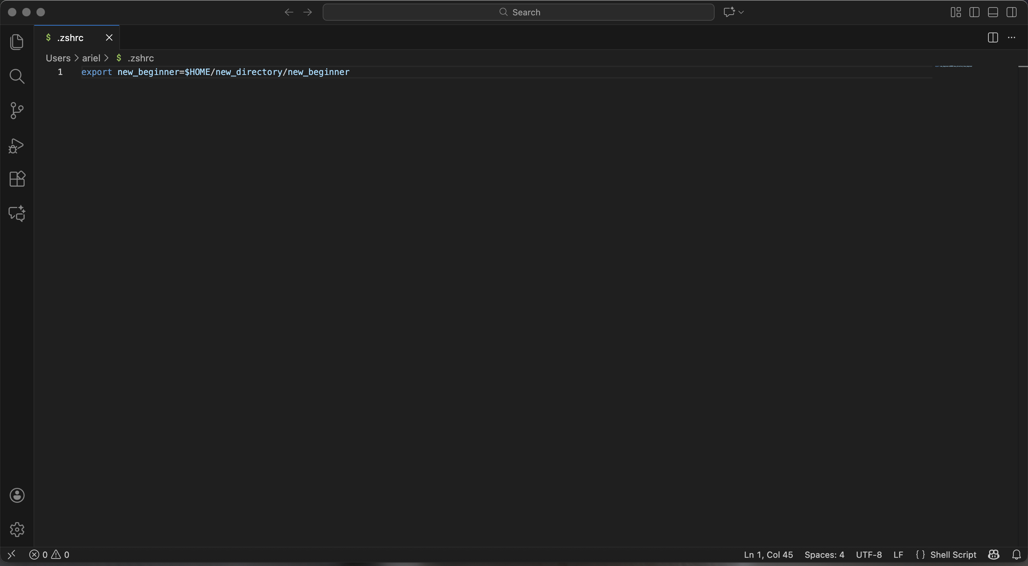
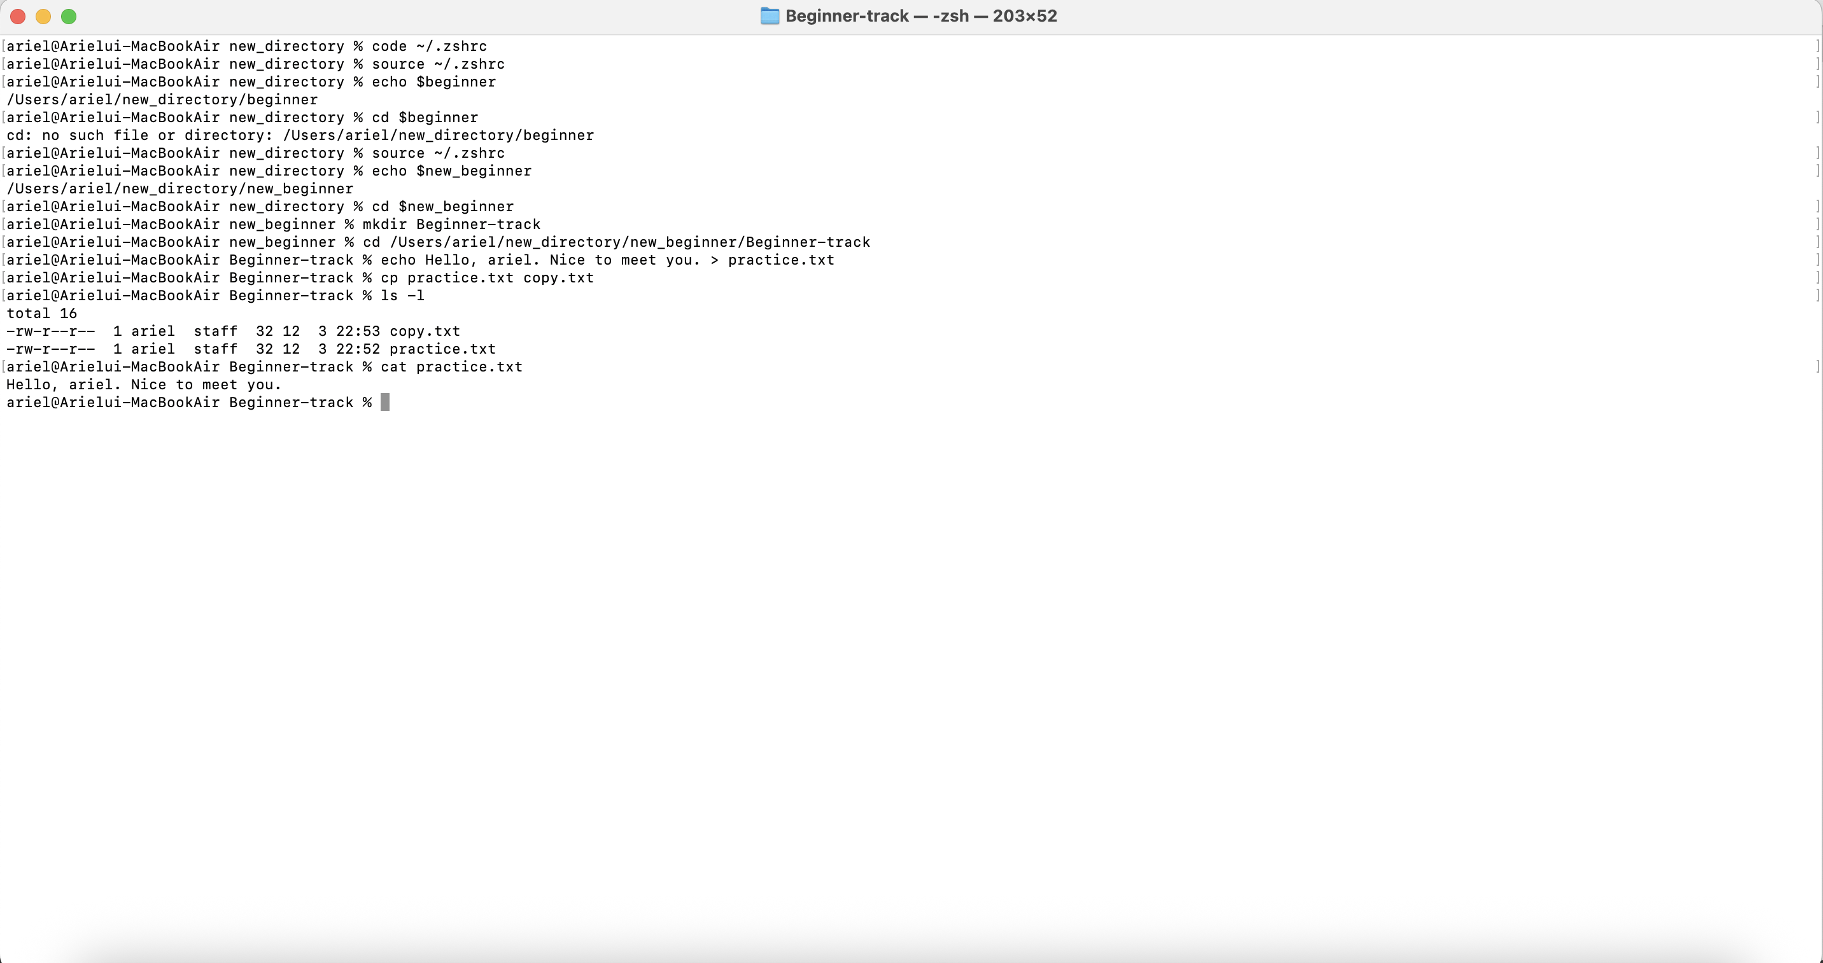
echo $PATH 명령어 수행 결과
“:”는 다음 경로와의 구분자 역할을 한다
입력 후 저장
반영시키기
성공적으로 간편하게 이동
Beginner-track 폴더 생성
텍스트 파일 생성 및 복사
파일 복사 완료 확인 및 파일 내용 출력

